Slide 1




ПОДАРКИ
Звук Р в начале
автоматизация в словах, предложениях

Slide 2
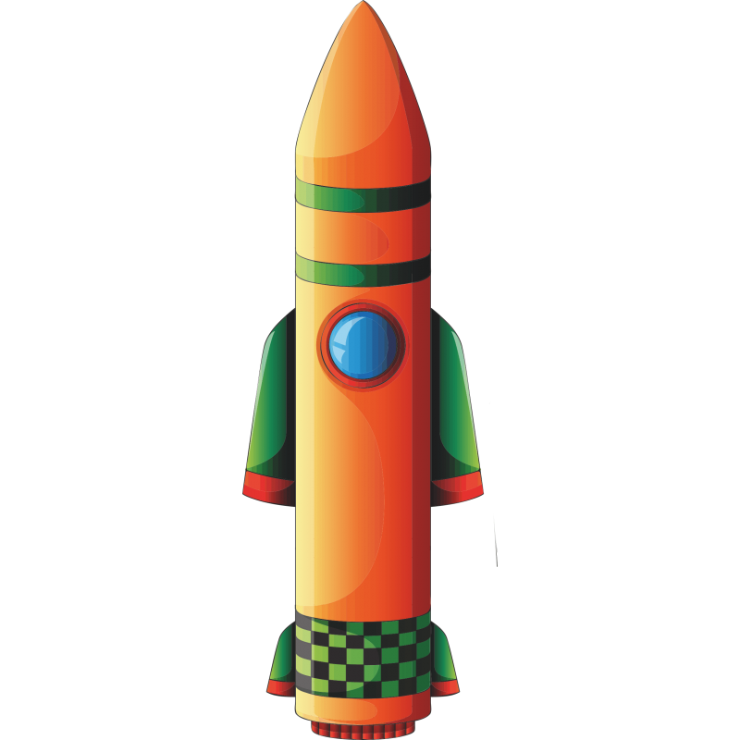



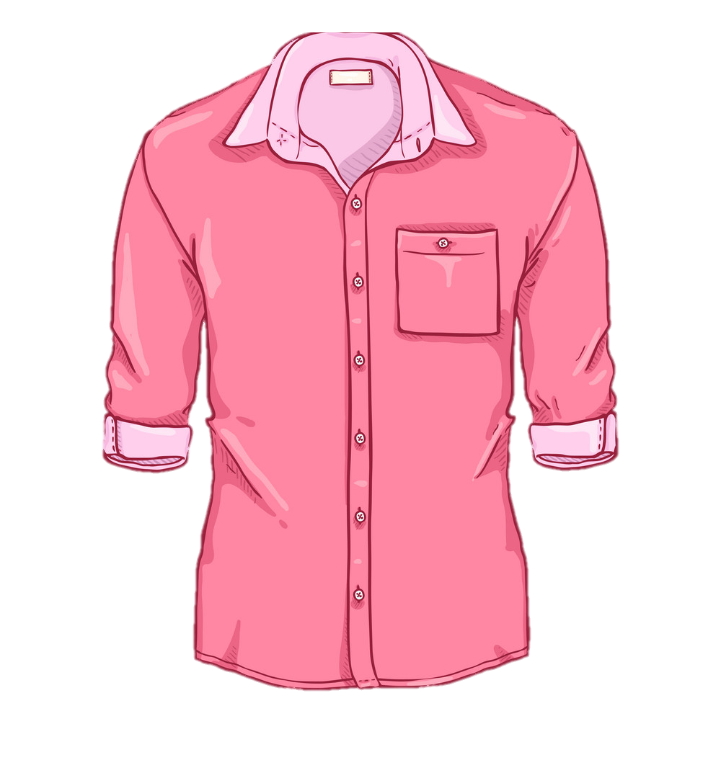

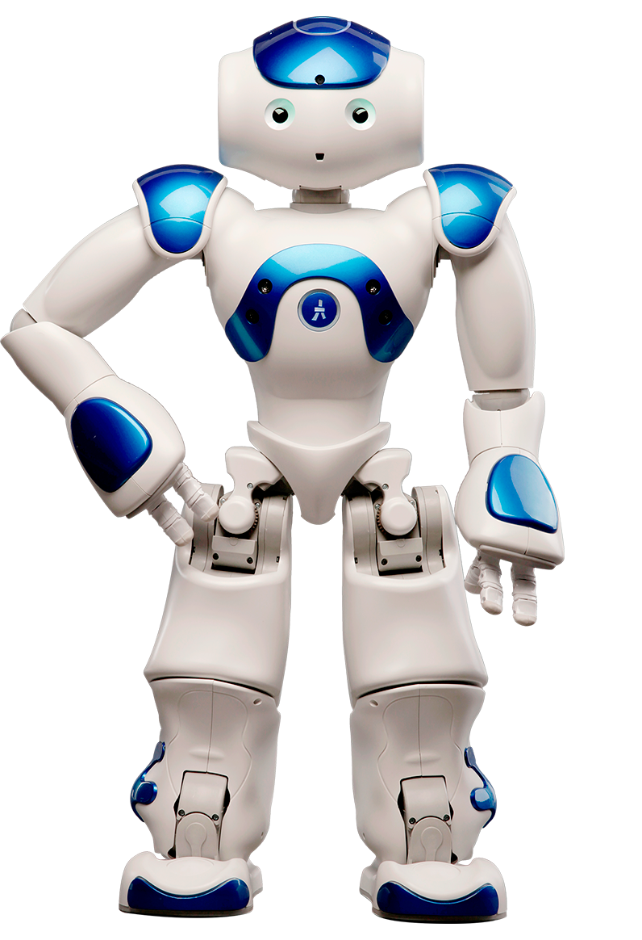

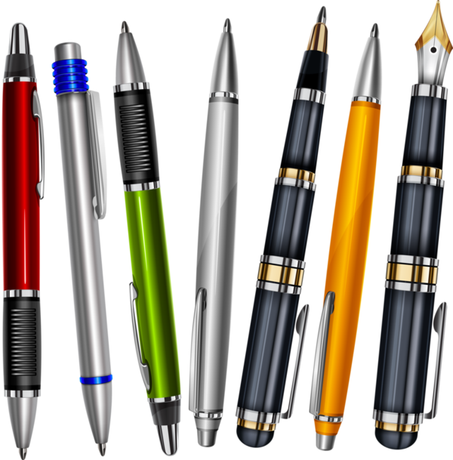




Вариант 1.Называть подарки: розы, рубашка..
Вариант 2. У Рады - .., у Ромы - …
Клик на коробки поочередно

Slide 3


Молодец!

